Slide 1
FILOSOFÍA
Tercer cuatrimestre. 2024
Profesor Andrés Venegas Villegas

Slide 2
CRONOGRAMA
SEMANA I Septiembre 14
Diagnóstico I
SEMANA II Septiembre 21
Diagnóstico II
SEMANA III Septiembre 28
FORO I
SEMANA IV Octubre 05
FORO II
SEMANA V Octubre 12
LECTURA I
SEMANA VI Octubre 19
CASO I
SEMANA VII Octubre 26
Temas
SEMANA VIII Noviembre 02
SEMANA IX Noviembre 09
FORO III
SEMANA X Noviembre 16
Lectura II
SEMANA XI Noviembre 23
Foro III
SEMANA XII Noviembre 30
Videoconferencias
SEMANA XIII Diciembre 02
SEMANA XIV Diciembre 14
CASO II
SEMANA XV Diciembre 21
Cierre del curso

Slide 3
Grupo de Whatsapp
FILOSOFÍA VIERNES (ULATINA. II-2024)
- Exclusivo para temas relacionados al curso.
- No se responden mensajes a través de otro medio que no sea el grupo de whatsapp para este curso. No respondo mensajes directos, por favor escribir a través del grupo de manera que podamos atender las consultas de forma colectiva.
- Toda duda será clarificada durante la siguiente clase.
- Por favor no escribir entre 10 p.m. - 9 a.m.

Slide 4
Enlace TEAMS
https://teams.microsoft.com/l/meetup-join/19%3ameeting_NDRjNDYyYjktYjIwMy00YTQ5LWI5MGMtZGUxNGExOTRiNjgy%40thread.v2/0?context=%7b%22Tid%22%3a%221d2e59b7-fa25-4404-8b95-d02dd4b7cb98%22%2c%22Oid%22%3a%22c9f54c86-370a-4015-804b-be7dbb5d803d%22%7d
Aula C1-02

Slide 5
Evaluación de curso:
3 Foros 10% cada uno 30%
2 Lecturas 10% cada una 20%
2 Casos 10% cada uno 20%
1 Investigación 20%
(Documento escrito 10% y Videoconferencia 10%)
Defensa del tema 5 %
Intercambios y participación 5%

Slide 6
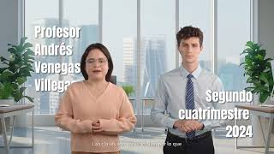
CURSO PRESENCIAL, NO VIRTUAL.
Modalidad híbrida.
NO VIRTUAL.
Las clases inician
puntualmente a las 5:00 p.m.

Slide 7

Sobre la presencialidad remota:
DE ACATAMIENTO OBLIGATORIO:
Al ser un curso presencial que ofrece clases bajo la modalidad presencial remota, tanto el docente como los estudiantes deberán acceder a la clase mediante una conexión a internet segura, que les permita transmitir sin que se vean interrumpidas la imagen de la cámara, así como la capacidad de participar verbalmente. A la hora de matricular este curso se comprometen a cumplir con el horario al cual se debe atender de forma puntual, caso contrario se deberá presentar la documentación pertinente conforme a los reglamentos de la Universidad.
Se les solicita procurar un espacio adecuado, preferiblemente aislados de ruido u otras interrupciones para que puedan participar activamente de la clase. En caso de desconexión, superior a los 10 minutos se considerará como una ausencia que podrá ser desestimada en tanto se presente por escrito, con copia al profesor y la dirección de carrera la justificación que evidencie una razón suficiente para proceder con el reajuste en el sistema sin afectación al estudiante.
De igual manera, se les recuerda que en caso de no contar con el equipo o conexión para cumplir con lo anterior, es obligación de la persona estudiante subsanar la situación dada la naturaleza remota del curso por lo que la universidad pone a disposición los equipos en el laboratorio para que puedan de ser necesario continuar sin problema el curso. No se acepta bajo ninguna circunstancia el incumplimiento de lo anterior y se les recuerda que a más de tres ausencias lamentablemente no se podría aprobar el curso.

Slide 8
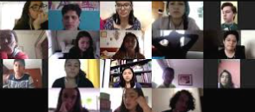
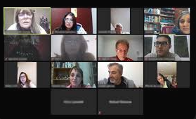
Sobre la presencialidad remota:
DE ACATAMIENTO OBLIGATORIO:
Al matricular este curso, usted se compromete a asegurar que va a poder participar de forma activa durante el horario de clases.
Se cumple que al no utilizar la cámara, micrófono y ubicarse en un lugar adecuado para atender a la clase, se le considerará de igual manera como ausente.

Slide 9
Ausencias
Se justifican únicamente en caso que se remita vía correo electrónico:
Acta de defunción de un familiar, primer grado de consanguinidad.
Dictamen médico validado ante la CCSS.
Documentos emitidos por la empresa para la cual laboran, validados por el departamento de recursos humanos.
Comunicado de la empresa de servicios eléctricos sobre cortes en la zona en que viven.
Durante las sesiones remotas no se aceptan excusas relacionadas al equipo con que deben contar para este curso.

Slide 10
Asistencia Octubre 4
Aviso previo de ausencia para hoy:
LUIS ARTURO DIAZ UCEDA

Slide 11
ACTIVIDADES REALIZADAS
ENTRADAS AL FORO: 25/35
FORO I 10%
Actividad en clase, la entrega se extendió al Domingo 29 de septiembre.
No se reciben entregas pasado el plazo.

Slide 12
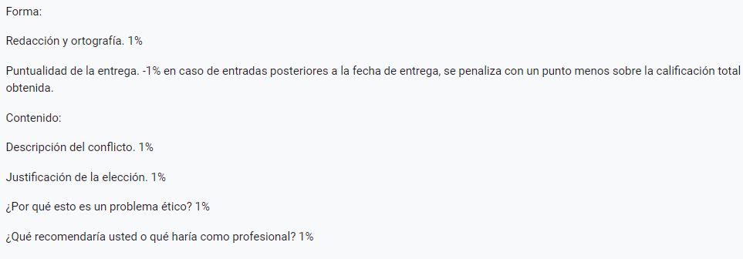
FORO I (ACTIVIDAD EN CLASE)
SEMANA III

Slide 13


Slide 14



https://plato.stanford.edu/entries/philippa-foot/
Andrade, G. (2019). Medical ethics and the trolley Problem. Journal of Medical Ethics and History of Medicine. 12:3.

Slide 15

Filosofía Práctica
Eudaimonía
La virtud no se adquiere
de forma natural.

Slide 16
Filosofía Práctica
ATARAXIA
APATHEIA
EUTIMIA

Slide 17
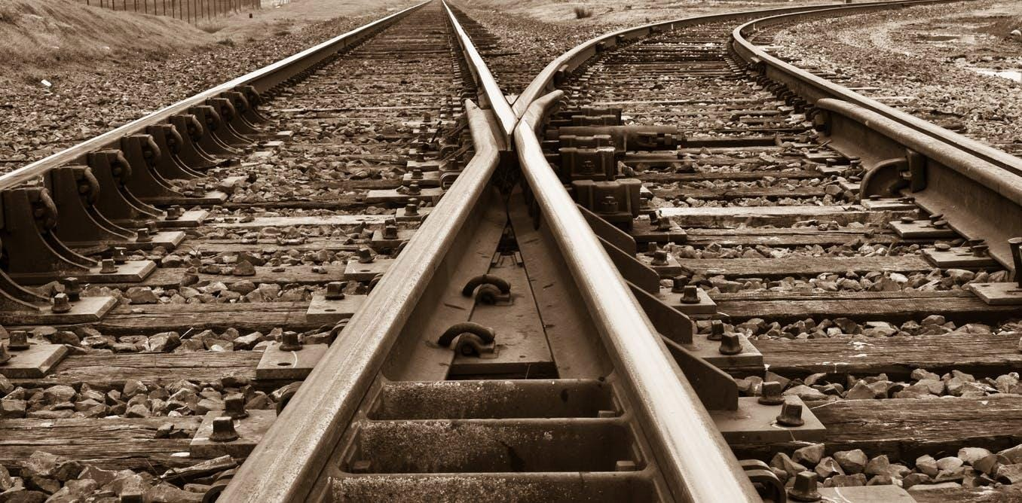
FORO II
El problema del tranvía.
Actividad en clase 10%

Slide 18
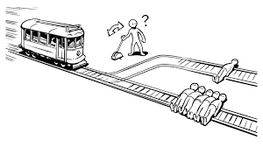
1
5

Slide 19
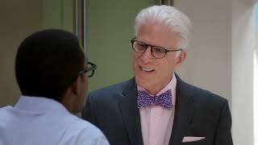
The good place. (2019).
El problema del tranvía.
Temporada 2. Episodio 6.

Slide 20

¿Sacrificarías una persona por salvar otras cinco? Eleanor Nelsen. (2022).

Slide 21

¿Arriesgarías una vida para salvar 5? Sé lo que estás pensando. (2018).

Slide 22
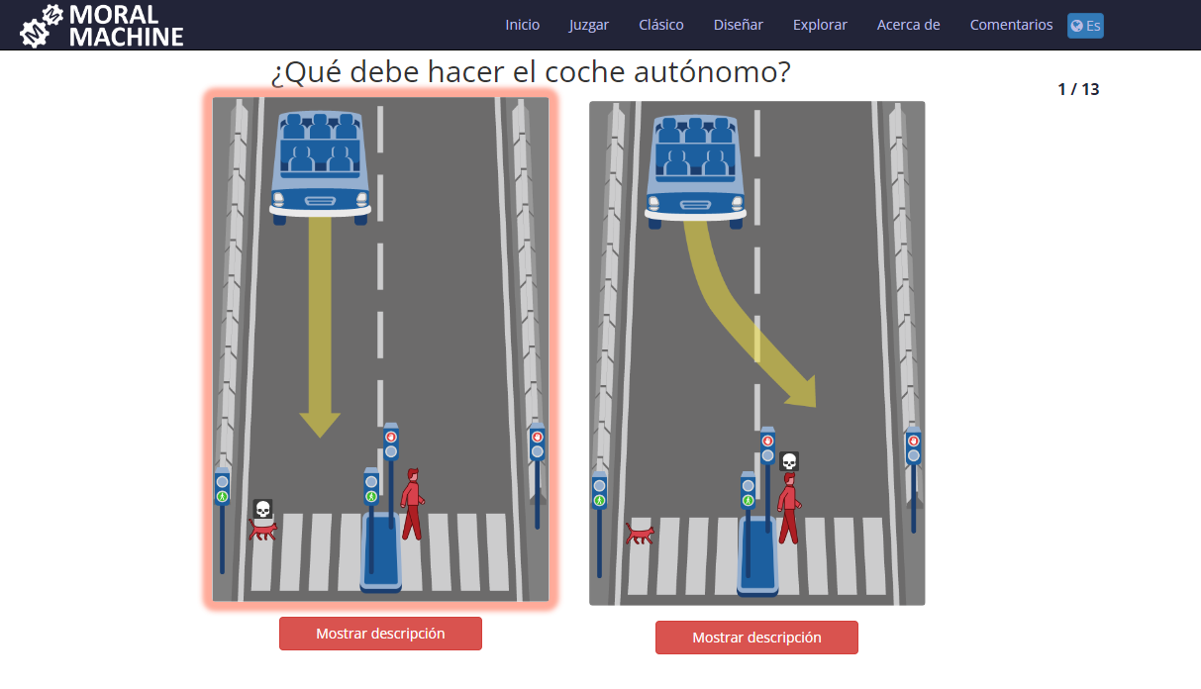
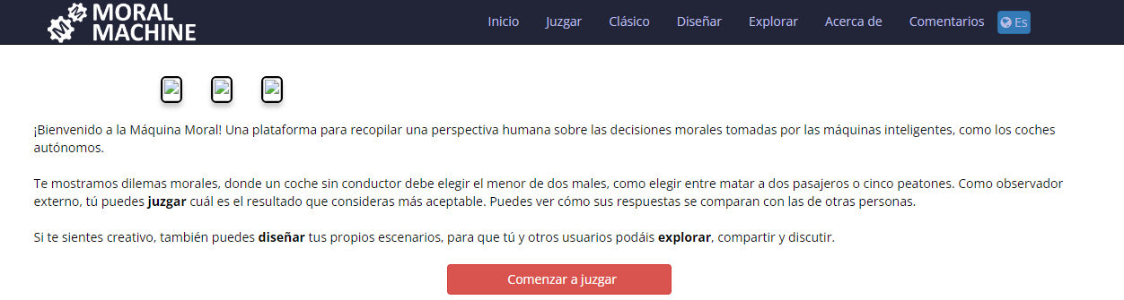
Elaborar el test
https://www.moralmachine.net/hl/es
Refiérase a sus resultados. ¿Qué opina sobre la prueba y los resultados obtenidos?

Slide 23
- Ante el problema del tranvía, sin la capacidad de determinar quienes están en la vía.
¿Qué haría usted? Justifique sus respuestas.

Slide 24
Variación I: "Un familiar en la vía"
Puede tirar de una palanca para desviar el tren para salvar cinco
personas desconocidas y matar a una persona…
Pero esta vez la única persona que será asesinada es un familiar cercano.
Desde una perspectiva utilitarista, debería de seguirse el principio del mayor beneficio a la mayor cantidad de personas. De acuerdo a Jeremy Bentham (uno de los fundadores del utilitarismo moderno) "Toda vida cuenta por igual; nadie más que otro. ¡Lo siento mamá! "
¿Qué haría en este caso? ¿Por qué?
¿Es válido asumir ante este problema una postura utilitarista como la de Bentham? ¿Cuál considera usted sería la acción correcta?

Slide 25
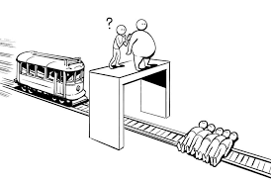
Variación II: "La persona en el puente"
Un hombre muy pesado está tranquilamente en un puente sobre las vía. Puede detener el tren empujándolo fuera del puente, para que caiga en la vía en frente del tren y lo detenga. Morirá, pero los cinco se salvarán.
¿Qué opina sobre la validez del imperativo categórico en este caso?
Según Kant , siempre debemos tratar a las personas como fines en sí mismas, nunca simplemente como un medio para nuestros propios fines. Esto se conoce como un imperativo categórico, una norma que debe cumplirse necesariamente en todo caso, sin importar las circunstancias.
Es bastante obvio que si empuja a la persona desde el puente para detener el tranvía, lo estaría usando solo como un medio. Tratarlo como el final sería respetar el hecho de que es un ser libre y racional, explicarle la situación y sugerirle que se sacrifique para salvar la vida de aquellos atados a la pista….¿o no?

Slide 26

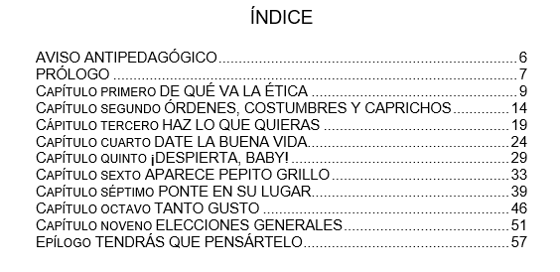
Lectura capítulos I y VII
actividad de comprobación de lectura
Viernes 11 de octubre

Slide 27
